Slide 1
BIOLOGIE
RNDr. Kateřina Bažantová

Slide 2
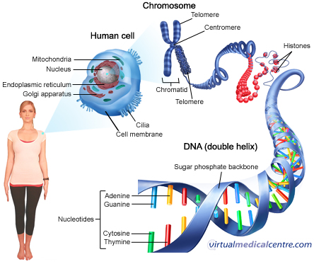
Geneticky podmíněné choroby člověka
Aneuploidie (Downův syndrom, Edwardsův syndrom, Patauův syndrom, Turnerův syndrom, Klinefelterův syndrom)
Genové anomálie (onemocnění vyvolávají poškozené alely genů)

Slide 3
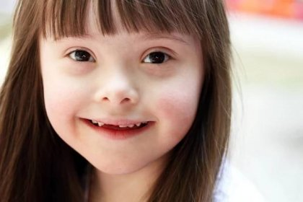
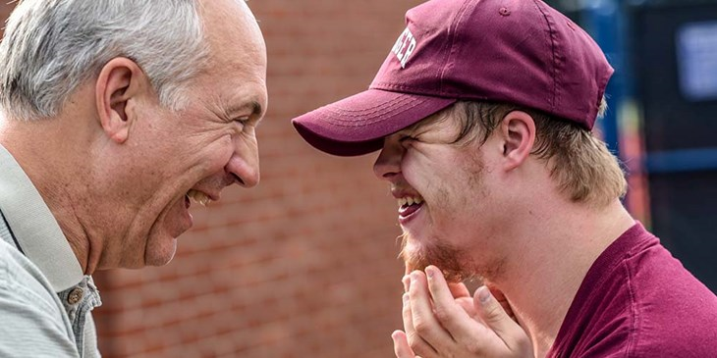
Downův syndrom
Trisomie 21. chromozomu (přítomen 3x) – 95 % případů, u zhruba 5 % dojde ke vzniku Downova syndromu díky translokaci – přemístění nadpočetného chromozomu na jiný chromozom
Dříve označován pojmem mongolismus
Frekvence 1: 600, ale zvyšuje se s věkem matky (u matek starších 40 let je to až 1:30)
Trisomie není dědičná, translokační forma ano (nezávisí na věku matky)
Menší vzrůst
Mentální retardace (různě těžké postižení)
Snížené svalové napětí (hypotonie)
Široký obličej s nadbytečnou kožní řasou (epikantus – šikmé oči), časté je šilhání (strabismus)
Pootevřená ústa, velký jazyk, rýha na dlaních
Vrozené vady srdce, častější výskyt leukémie

Slide 4
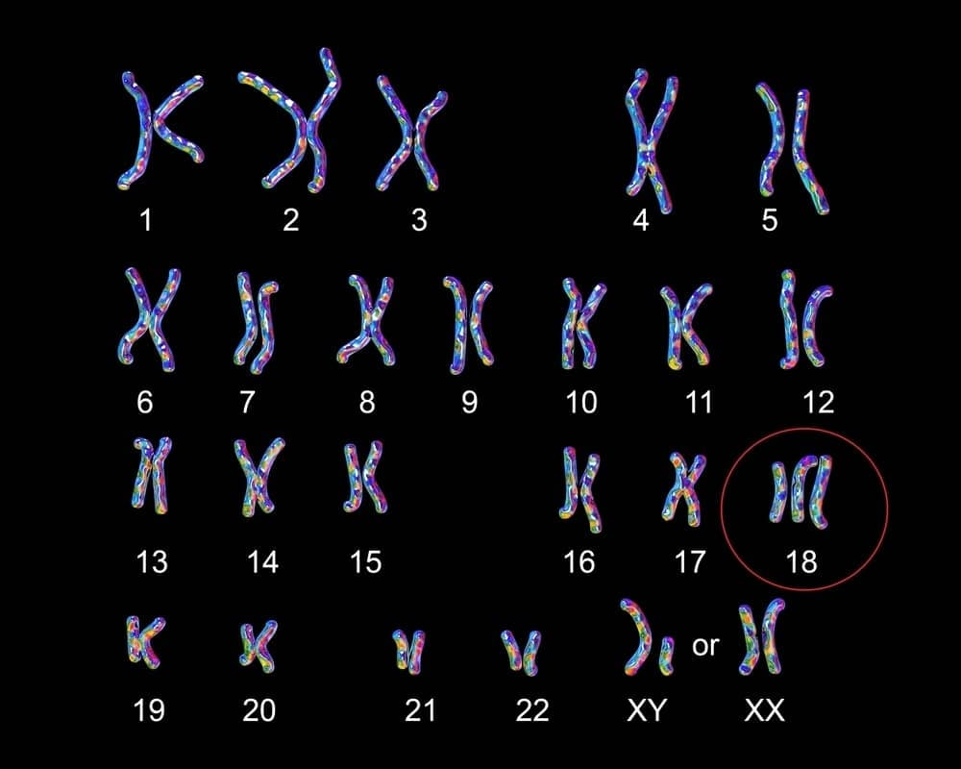
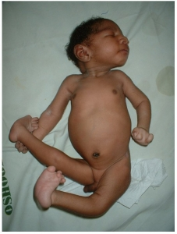
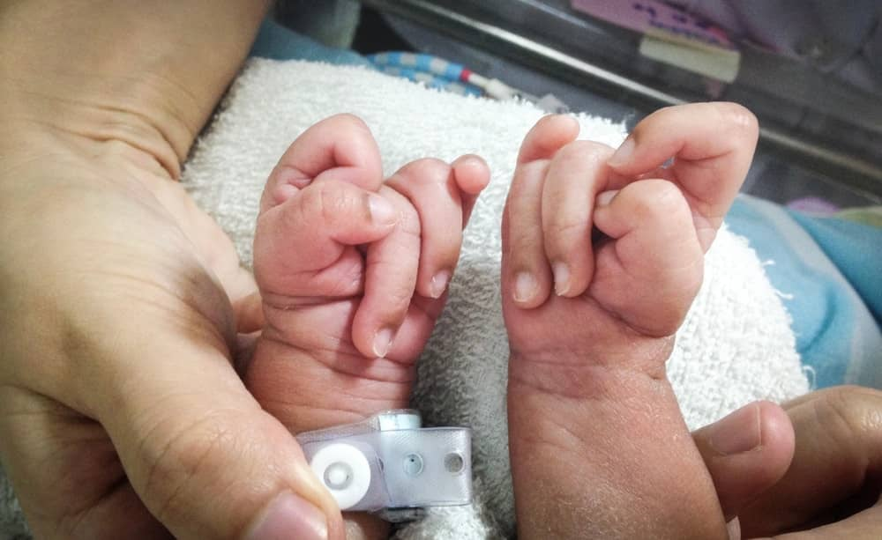
Edwardsův syndrom
Trisomie 18. chromozomu, frekvence výskytu 1:7500, častější u dívek
Většina umírá v novorozeneckém nebo kojeneckém věku
Prodloužení lebky
Slabě vyvinutá čelist
Krátký krk a nízko posazené uši
Deformovaný hrudník
Bývají časté deformace srdce, podkovovitý tvar ledvin i deformované nohy
Těžká mentální retardace

Slide 5
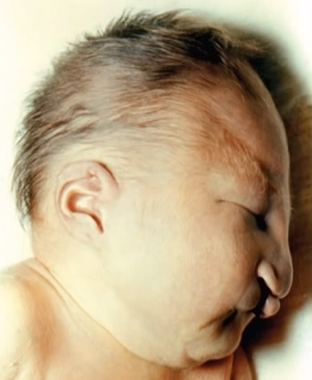
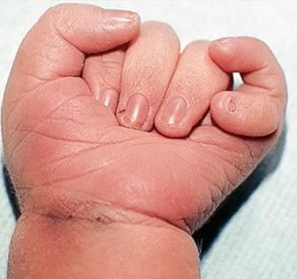
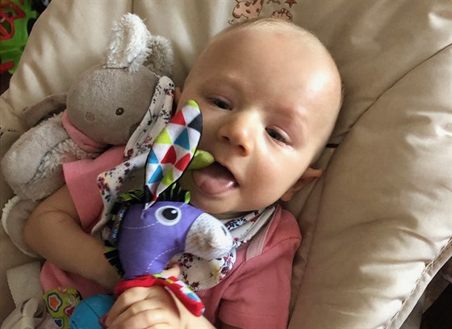
Patauův syndrom
Trisomie 13. chromozomu, frekvence 1:15 000
Většina se nedožije 1 roku věku
Mikrocefalie s těžkou mentální retardací
Mikrophthalmie – špatně vyvinuté oči
Rozštěp rtu a patra
Nadpočetné prsty
Srdeční a ledvinové deformace

Slide 6
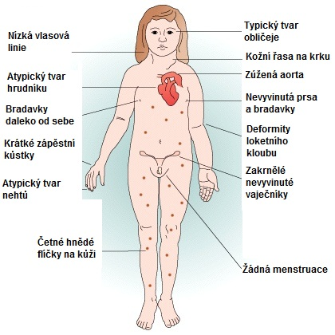
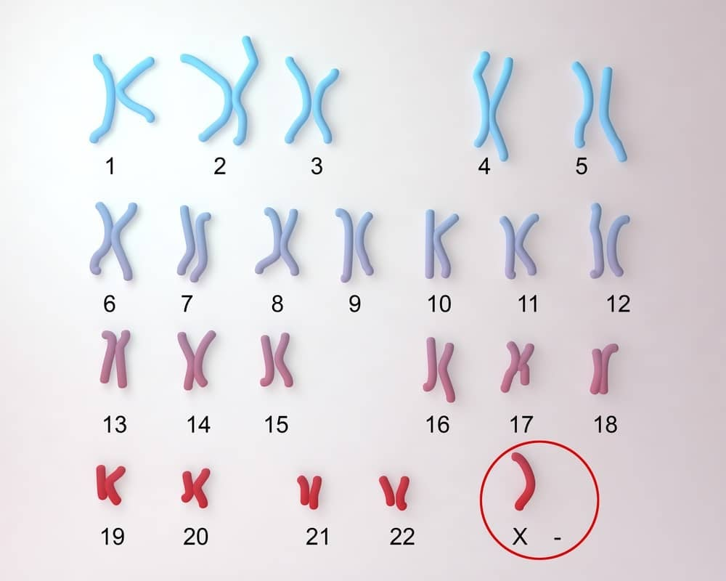
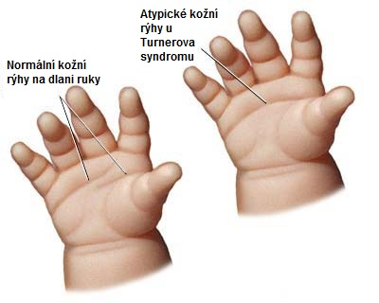
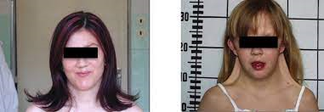
Turnerův syndrom
Ztráta chromozomu X – monosomie X, frekvence 1:8000
Ženy malého vzrůstu
Nedokonale vyvinuté sekundární pohlavní znaky
Poruchy vývoje vaječníků a dělohy
Sterilita
Běžná je i porucha intelektu

Slide 7
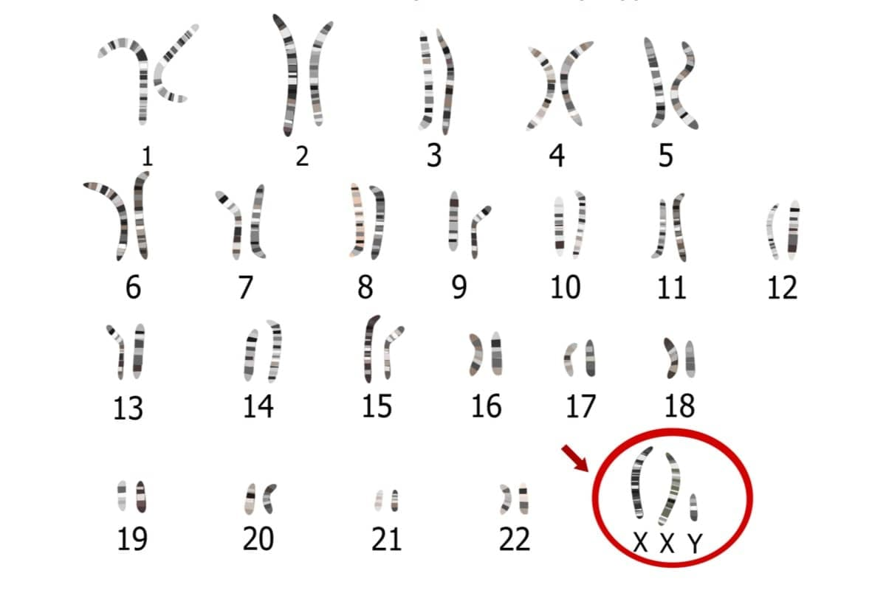
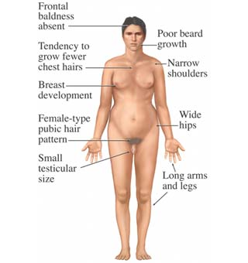
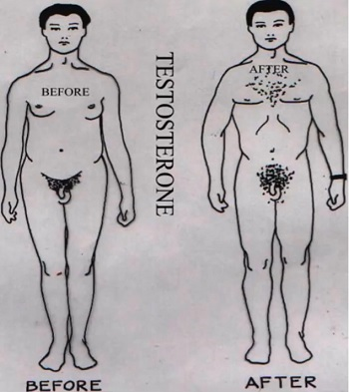
Klinefelterův syndrom
U mužů, nadpočetný chromozom X, 1:1000
Lze prokázat Barrovo tělísko
Vývoj je do puberty normální
Zakrnělá varlata, častá sterilita, varlata neprodukují ani spermie ani dostatek testosteronu → eunuchovitá postava
Vyšší vzrůst, nedostatečně vyvinuté sekundární pohlavní znaky, slabě vyvinutá svalovina

Slide 8
Choroby s genovými anomáliemi
Choroby s autozomálně dominantní dědičností (brachydaktylie, Huntingtonova choroba, hypercholesterolémie)
Choroby s autozomálně recesivní dědičností (fenylketonurie, cystická fibróza)
Choroby s gonozomálně recesivní dědičností

Slide 9
Choroby s autozomálně dominantní dědičností
Choroba se u nositele alely projeví vždy a vyskytuje se stejně často u obou pohlaví
Většina těchto chorob člověka usmrtí, ale projevuje se až ve věku, kdy má nositel potomky
Jeden z rodičů je postižený heterozygot a druhý rodič je zdravý → potomci mají 50% pravděpodobnost, že budou postiženi
Pokud jsou rodiče oba postiženi a jsou heterozygoti → riziko přenosu na potomky je 75 %
Brachydaktylie, Huntingtonova choroba, hypercholesterolémie, chondrodystrofie, polydaktylie

Slide 10
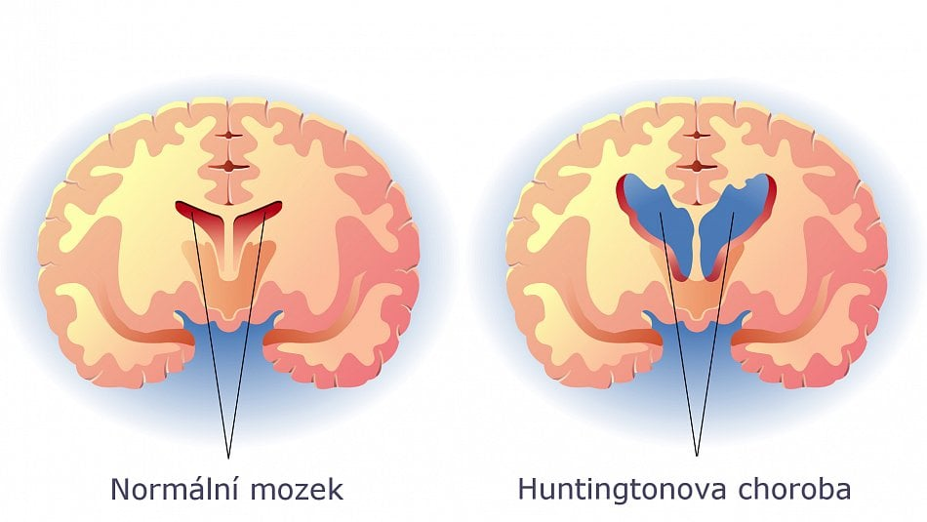
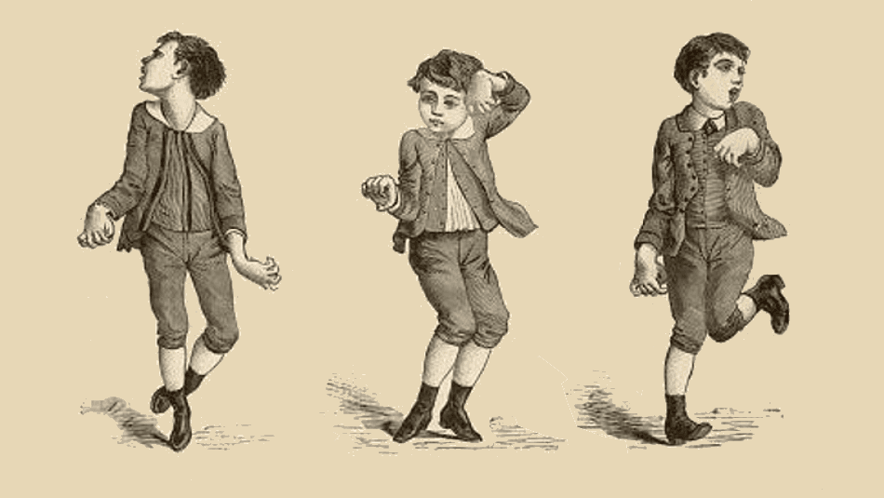
Huntingtonova choroba
Alela na 4. chromozomu, lze diagnostikovat prenatálně pomocí molekulární genetiky
Degenerativní onemocnění nervové soustavy
Projevuje se až v dospělosti (35-45 let), od propuknutí se stav pacienta postupně zhoršuje
Neovladatelné pohyby, postupná demence, smrt

Slide 11
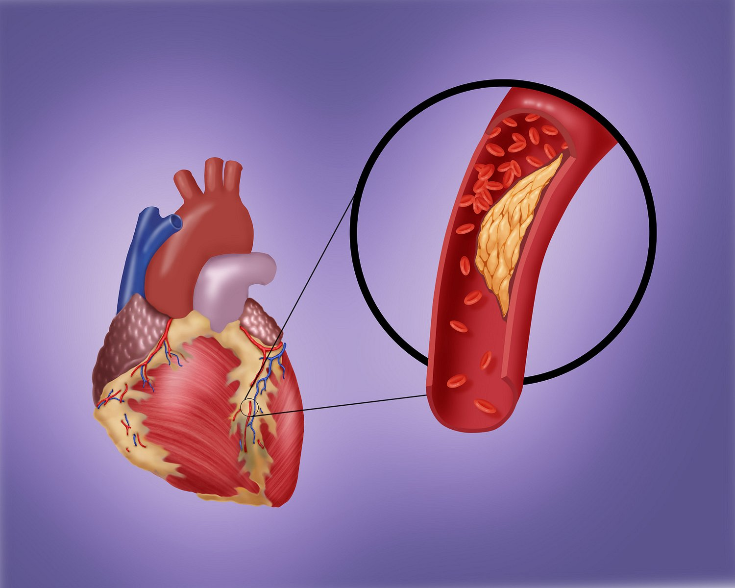
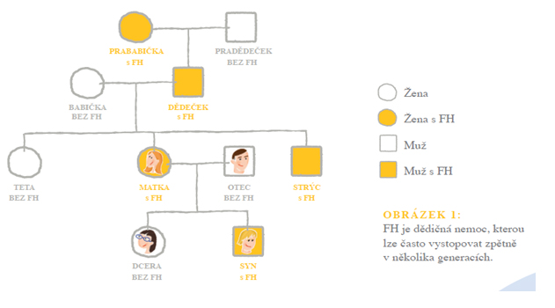
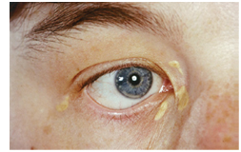
Hypercholesterolémie
Alela se nachází na 5. chromozomu a lze ji také diagnostikovat
Defektní receptory pro LDL-lipoproteiny – vede to k vyšší hladině LDL lipoproteinů a to může mít za následek rozvoj aterosklerózy (usazování plátů v cévách)
Vysoké riziko infarktu už po 50. roce života

Slide 12
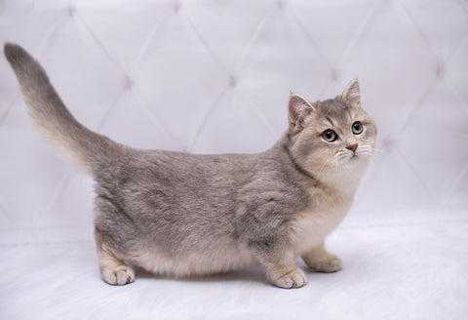
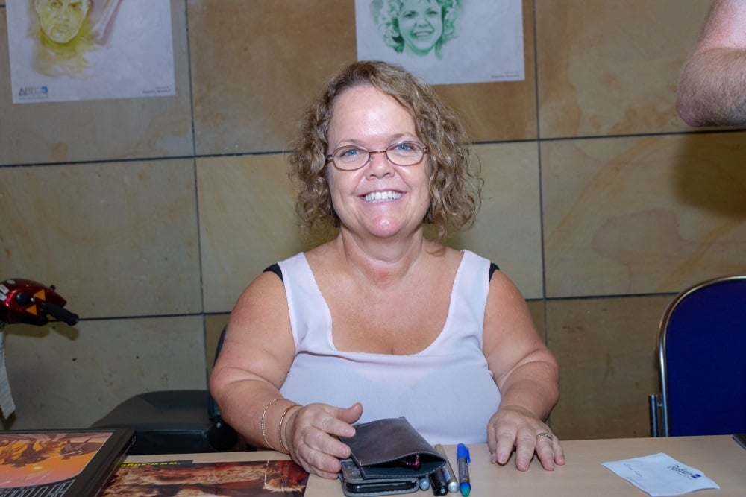
Chondrodystrofie
Geneticky podmíněná porucha vývoje kostní tkáně
Malý trpasličí vzrůst

Slide 13
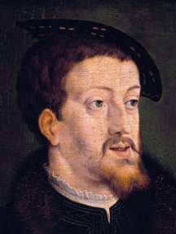
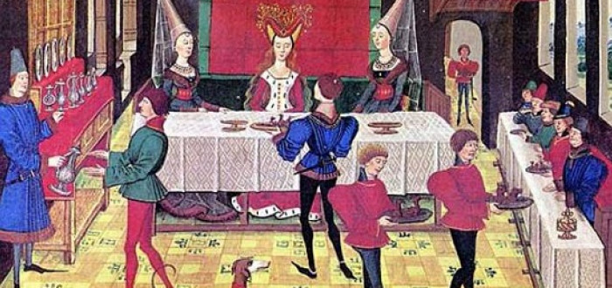
Choroby s autozomálně recesivní dědičností
Choroba propukne pouze u recesivního homozygota (rr), u některých chorob je tato kombinace smrtelná (letální)
Heterozygoti jsou zdrávi, ale jsou přenašeči
Potomci dvou heterozygotů (přenašečů) budou zdraví ze 75 % a z 25 % postižení
Pokud bude jeden z rodičů postižený (homozygot rr) a druhý bude bez recesivní alely → všichni potomci budou zdraví, ale všichni budou přenašeči
Velké množství chorob
Fenylketonurie, cystická fibróza
Případ chorob, které se projevují po příbuzenských sňatcích (šlechtické rody)

Slide 14
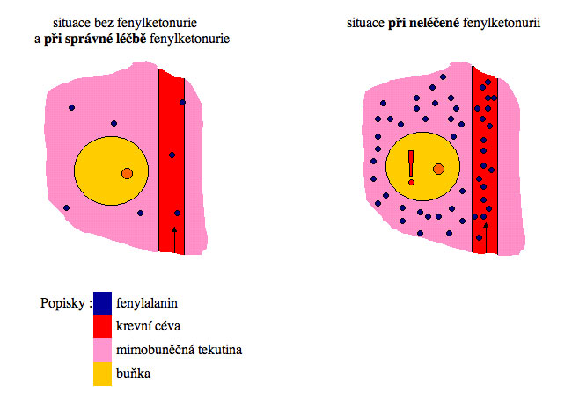
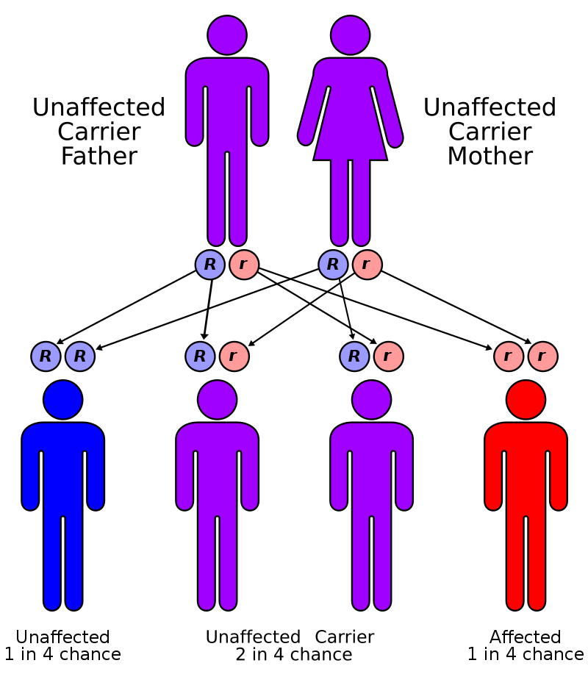
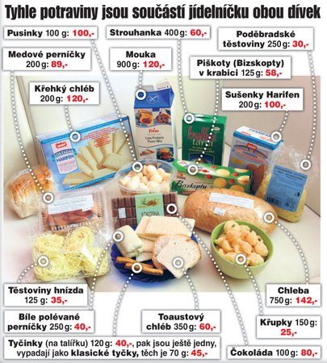
Fenylketonurie
Defektní recesivní alely na 12. chromozomu
Recesivní homozygot nedokáže správně odbourávat aminokyselinu fenylalanin → toxické meziprodukty se hromadí v krvi, dochází k poškození mozku
Dieta s nízkým obsahem této aminokyseliny zabrání poškození mozku, v dospělosti už riziko poškození není
V současnosti je k dispozici novorozenecký screening, nemoc je odhalena včas a je okamžitě nasazována přísná dieta

Slide 15
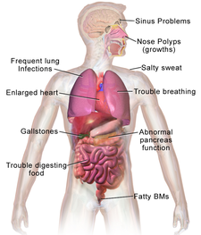
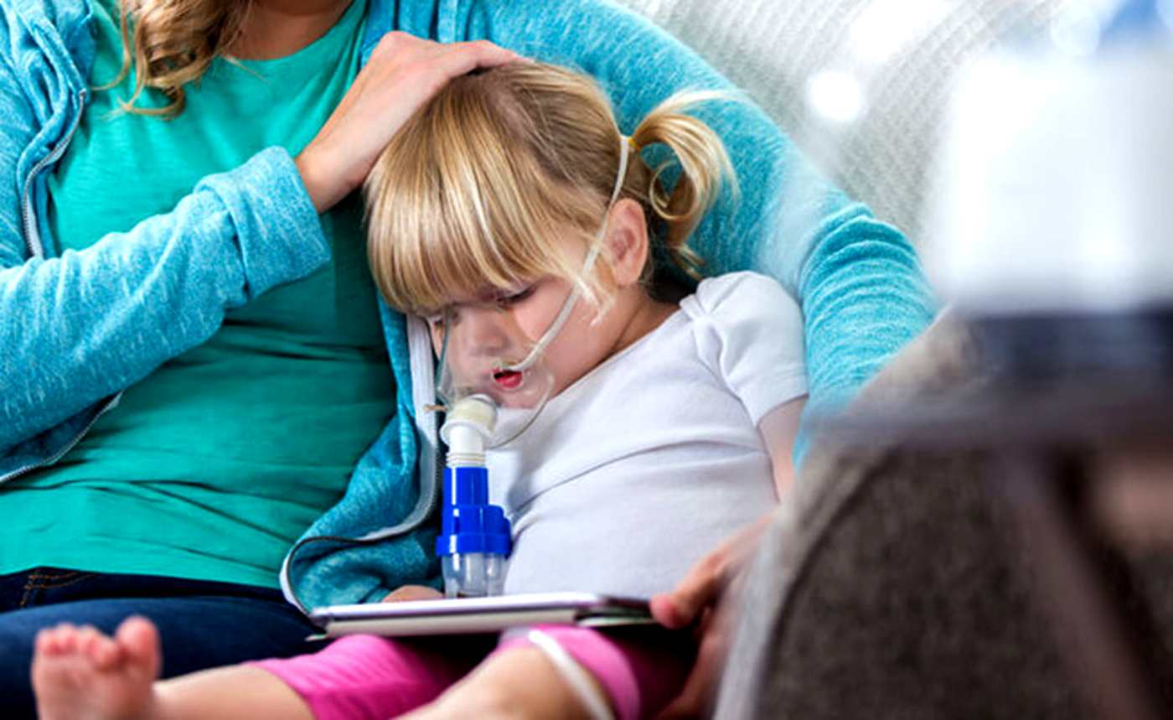
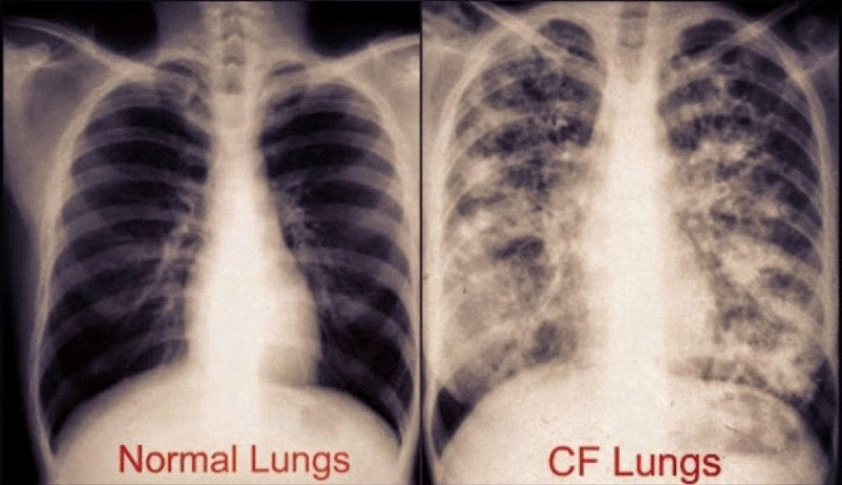
Cystická fibróza
Defektní recesivní alely na 7. chromozomu
Vzniká defektní chloridový kanál v plazmatické membráně → hromadění chloridových iontů a vznik vysoce viskózního sekretu
V trávicím a dýchacím traktu jsou podmínky pro vznik infekcí
Neléčené dítě umírá do 5. roku věku, v současnosti jsou dostupné léky prodlužující život až do dospělosti
Léky, transplantace, dechová rehabilitace, inhalace

Slide 16
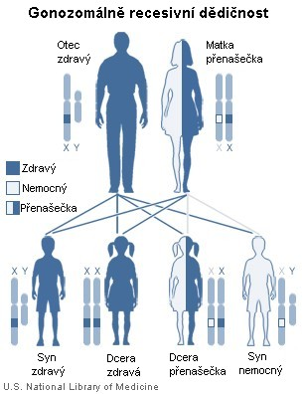
Choroby s gonozomálně recesivní dědičností
Nejběžnější je vazba recesivní alely na chromozom X
U mužských potomků se vždy projeví postižením
U ženského pohlaví může dojít ke dvěma případům, pokud mají recesivní alelu, mohou být nemocné v případě, že jsou recesivními homozygoty nebo jsou zdravé přenašečky
Dcery zdravého otce a matky přenašečky jsou všechny zdravé, ale mohou být přenašečky na své potomky, synové mohou být zdraví i nemocní, s pravděpodobností 50 %.
Potomci postiženého otce a zdravé matky, v jejíž rodině se nikdy tato choroba nevyskytla (nemá tedy recesivní alelu). Všechny dcery tohoto páru budou přenašečkami, ale všichni synové budou zdraví (této situaci se říká dědičnost křížem)

Slide 17
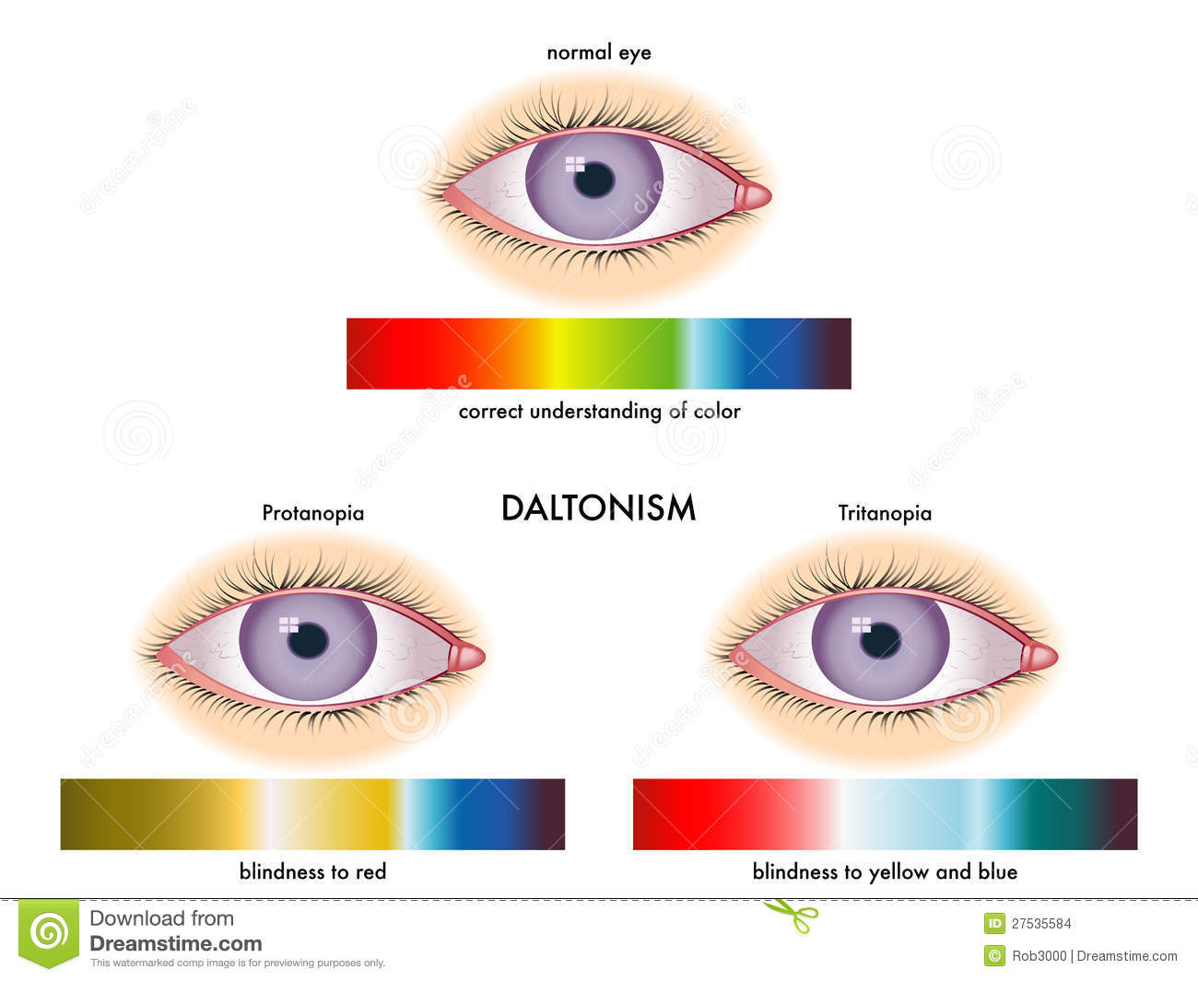
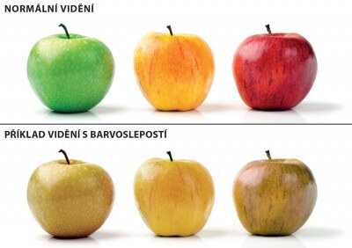
Daltonismus
Recesivní dědičnost vázaná na chromozom X
Poruchy vnímání barev – nejčastěji neschopnost rozlišit červenou a zelenou barvu

Slide 18
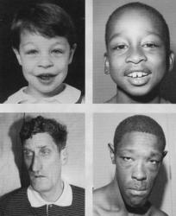
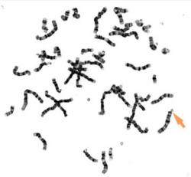
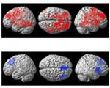
Syndrom fragilního chromozomu X
Chromozom je lomivý
Přenos z matky na syna
Důsledkem je forma mentální retardace u mužů (1:3000), velmi vzácně u dívek

Slide 19
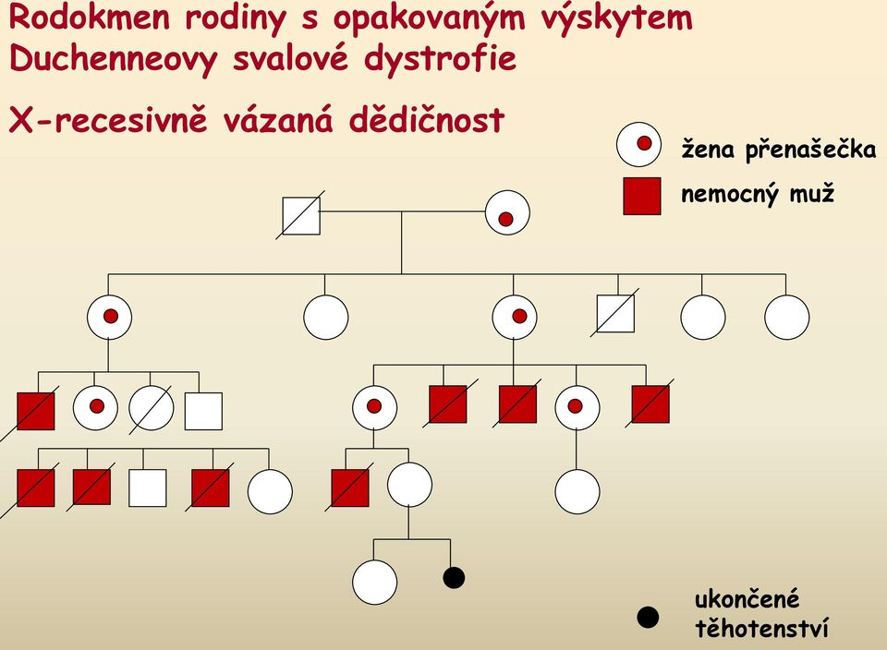
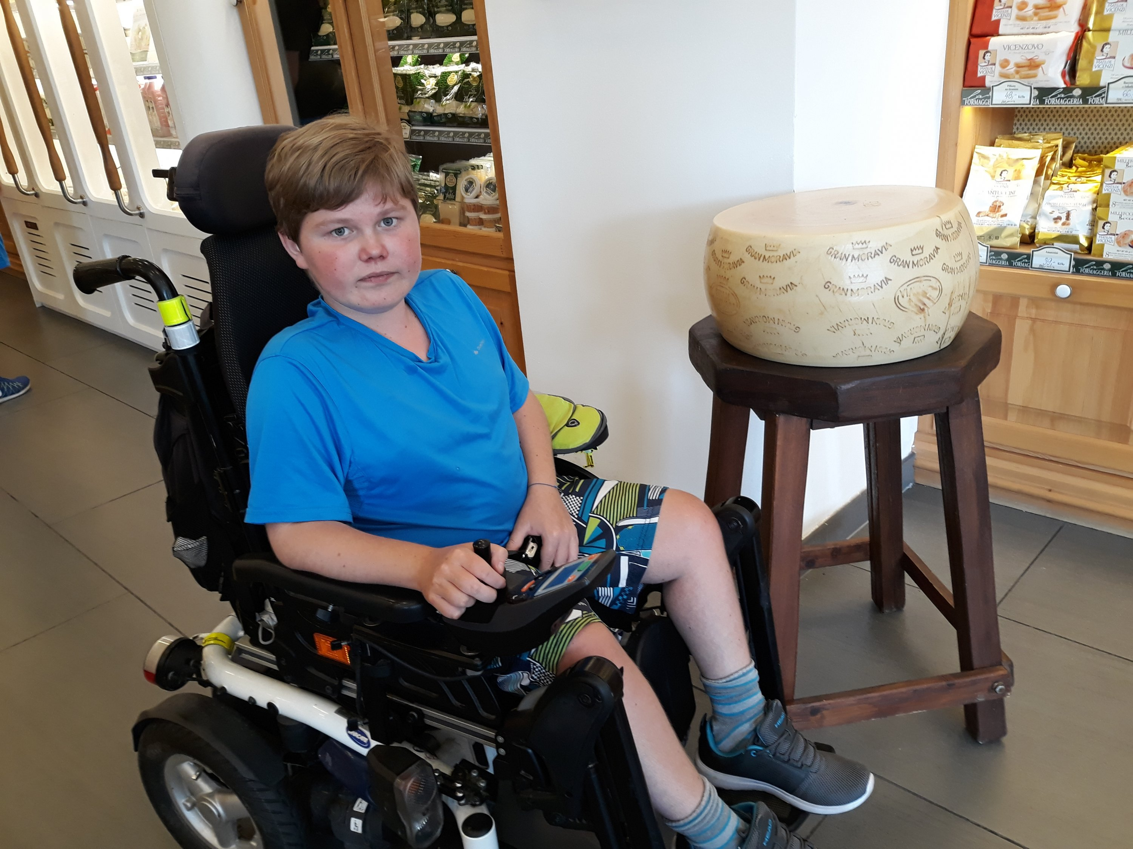
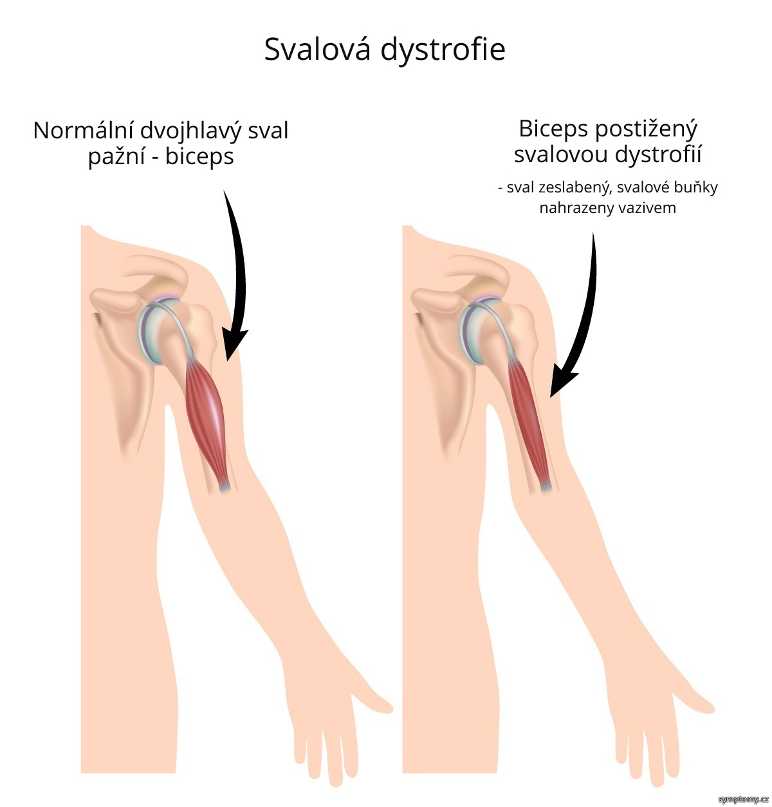
Duchennova muskulární dystrofie
Závažné postižení chlapců (1:3500)
Mutovaná alela genu pro dystrofin – protein chránící svalové buňky
Svaly jsou nahrazovány vazivem, zkracují se
Ztráta schopnosti chůze okolo 10. -12. roku věku, nemocní umírají okolo 30 let, zpravidla jako následek selhání dýchacích svalů
Rehabilitace, fyzioterapie, ale jedná se o nevyléčitelné onemocnění

Slide 20
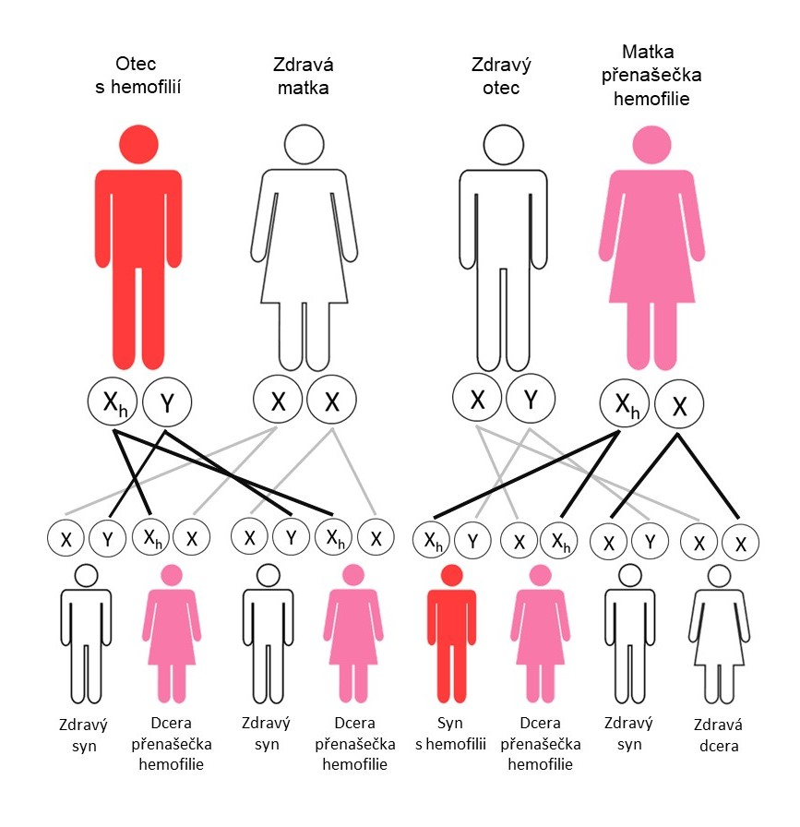
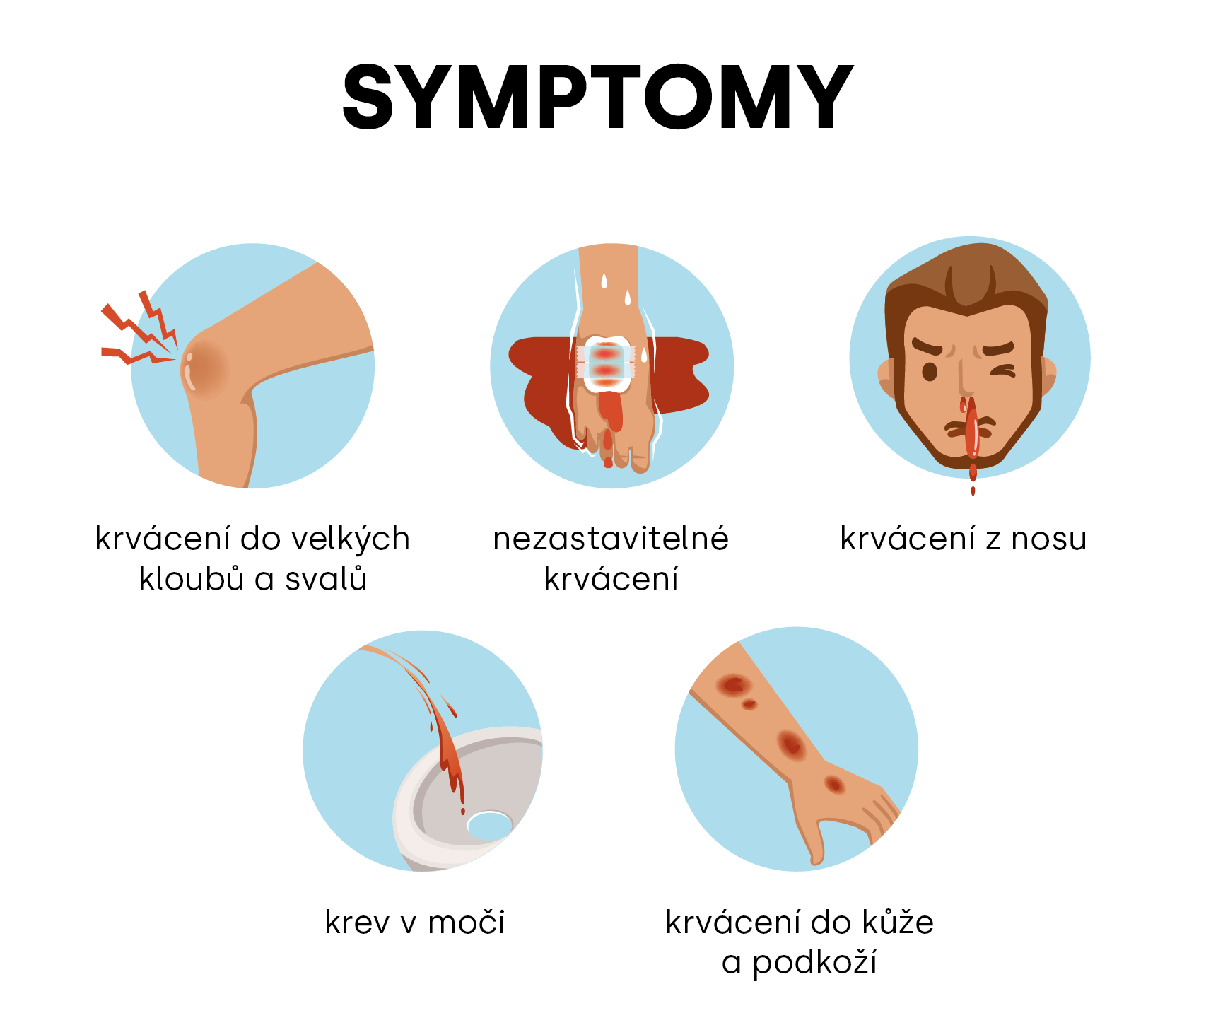
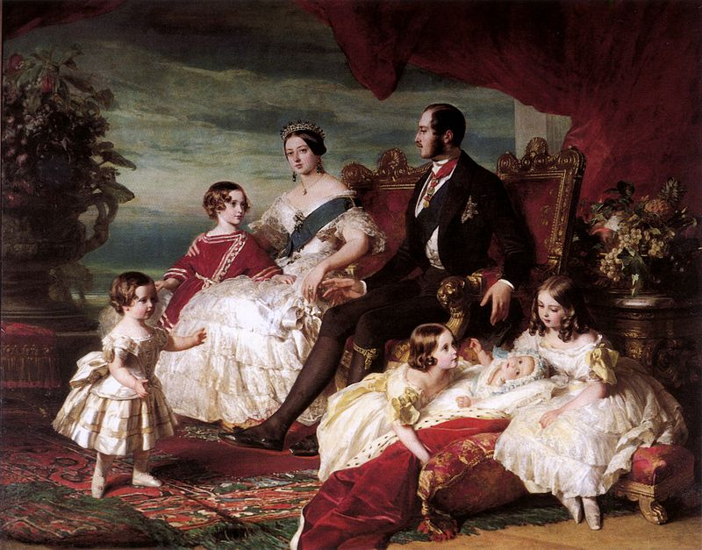
Hemofilie
Porucha srážlivosti krve, nejčastěji hemofilie A
Defektní faktor ve srážlivosti krve
Časté krvácení, do kloubů při malé námaze, krevní výrony (hematomy) ve svalech, vedoucí ke svalové atrofii, vznikají neuropatie tlakem na nervy

Slide 21
Zdroje
KOČÁREK, Eduard. Genetika: obecná genetika a cytogenetika, molekulární biologie, biotechnologie, genomika. Praha: Scientia, 2004. Biologie pro gymnázia. ISBN 80-7183-326-6.
J. Pavlík, Základy biologie, učebnice pro přírodovědné lyceum, Ledeč nad Sázavou, 2012
ŘEHOUT, Václav; ČÍTEK, Jindřich; SÁKOVÁ, Lenka. 2000. Genetika: (úvod do studia genetiky). I. České Budějovice: Jihočeská univerzita, Zemědělská fakulta. ISBN 80-7040-405-1.
https://img.obrazky.cz/?url=9b99d0b3a4caa2eb&size=2
https://euc.cz/media/4975/down%C5%AFv-syndrom-p%C5%99%C3%AD%C4%8Diny-projevy-a-c%C3%ADlen%C3%A1-p%C3%A9%C4%8De_euc-cz_podez%C5%99en%C3%AD-na-down%C5%AFv-syndrom_obr%C3%A1zek-i-unsplash.jpg?anchor=center&mode=crop&width=730&height=365&rnd=133185143840000000
https://i.iinfo.cz/images/303/Edwardsuv-syndrom-1.jpg
https://i.iinfo.cz/images/624/Edwardsuv-syndrom-2.jpg
https://i.iinfo.cz/images/218/Edwardsuv-syndrom-5.jpg
https://www.rehabilitace.info/wp-content/uploads/2019/05/patauuv-syndrom.jpg
https://1gr.cz/fotky/idnes/18/112/cl5/PET777498_ruzenka3.jpg
https://www.priznaky-projevy.cz/images/priznaky_projevy/jak-se-projevuje-turneruv-syndrom-priznaky-projevy-symptomy.jpg
Klásková Eva: Kardiovaskulární projevy u Turnerova syndromu od dětství po dospělost, Olomouc, 2015, Disertační práce, Univerzita Palackého v Olomouci, Lékařská fakulta. Vedoucí práce: Doc. MUDr. Jiřina Zapletalová, Ph.D.
https://upload.wikimedia.org/wikipedia/commons/9/9a/Klinefelter%27s_syndrome.jpg
https://i.iinfo.cz/images/544/Turneruv-syndrom-2.jpg
https://www.rehabilitace.info/wp-content/uploads/2018/08/klinefelteruv-syndrom.jpg
https://i.iinfo.cz/images/14/Klinefelteruv-syndrom-1.jpg
https://i.iinfo.cz/images/432/konecne-nadeje-na-lecbu-huntingtonovy-choroby-1.jpg
https://www.mcsalve.cz/wp-content/uploads/2016/04/41.jpg
http://www.mcsalve.cz/wp-content/uploads/2016/04/42-.-xanthe...jpg
https://docplayer.cz/docs-images/52/11100105/images/page_19.jpg
https://i.iinfo.cz/images/606/Achondroplazie-2.jpg
https://cdn.shopify.com/s/files/1/2621/9594/files/Depositphotos_321887454_S_480x480.jpg?v=1677277599
https://img.ceskatelevize.cz/cache/216x288/lideCT/photos/cards/medium/7981.jpg?1477922800
https://img.obrazky.cz/?url=e32e92b371cc3682&size=2
https://www.ctidoma.cz/sites/default/files/styles/image_detail/public/images/karel-84-version1-slechticka_hostina_bwfilter_0.jpg
Autor: en:User:Cburnett – Own work in Inkscape, CC BY-SA 3.0, https://commons.wikimedia.org/w/index.php?curid=1840082
https://www.espku.cz/wp-content/uploads/2013/02/obr.jpg
https://1884403144.rsc.cdn77.org/foto/fenylketonurie-osud-deti-rodina-jidlo/Zml0LWluLzQ1MHg0NTAvZmlsdGVyczpxdWFsaXR5KDg1KTpub191cHNjYWxlKCkvaW1n/669527.jpg?v=0&st=u50E7Yudm0eXA6PJ2SlJKE_PpEnjkS41uJJZJGWTzho&ts=1600812000&e=0
https://upload.wikimedia.org/wikipedia/commons/thumb/9/9e/Blausen_0286_CysticFibrosis.png/225px-Blausen_0286_CysticFibrosis.png
http://upload.wikimedia.org/wikipedia/commons/c/c7/XlinkRecessive_cz.png
https://thumbs.dreamstime.com/z/daltonism-27535584.jpg
https://www.neovize.cz/data/stranky/obrazky4/barvoslepost.jpg
https://www.osel.cz/_popisky/118_/s_1183051438.jpg
https://www.osel.cz/_popisky/118_/s_1183051598.jpg
https://www.osel.cz/_popisky/118_/s_1183051800.jpg
https://docplayer.cz/docs-images/44/13613620/images/page_12.jpg
https://c3.primacdn.cz/sites/default/files/c/54/4958097-dys5.jpg
https://www.symptomy.cz/nemoc/svalova-dystrofie/svalova-dystrofie.jpg
https://upload.wikimedia.org/wikipedia/commons/thumb/a/ae/Queen_Victoria%2C_Prince_Albert%2C_and_children_by_Franz_Xaver_Winterhalter.jpg/800px-Queen_Victoria%2C_Prince_Albert%2C_and_children_by_Franz_Xaver_Winterhalter.jpg
https://www.prolekare.cz/media/image/88a46eb7070fd10a9db2679d6bc43750.jpeg
https://victoria.mediaplanet.com/app/uploads/sites/124/2021/05/Asset-2.png
https://www.priznaky-projevy.cz/images/priznaky-projevy/thumbs/edwardsuv-syndrom-trisomie-18-priznaky-projevy-symptomy.jpg
https://healthinfo.healthengine.com.au/uploads/VMC/TreatmentImages/2437_dna_450_v2.jpg

Slide 22
DĚKUJI ZA POZORNOST

